Slide 1
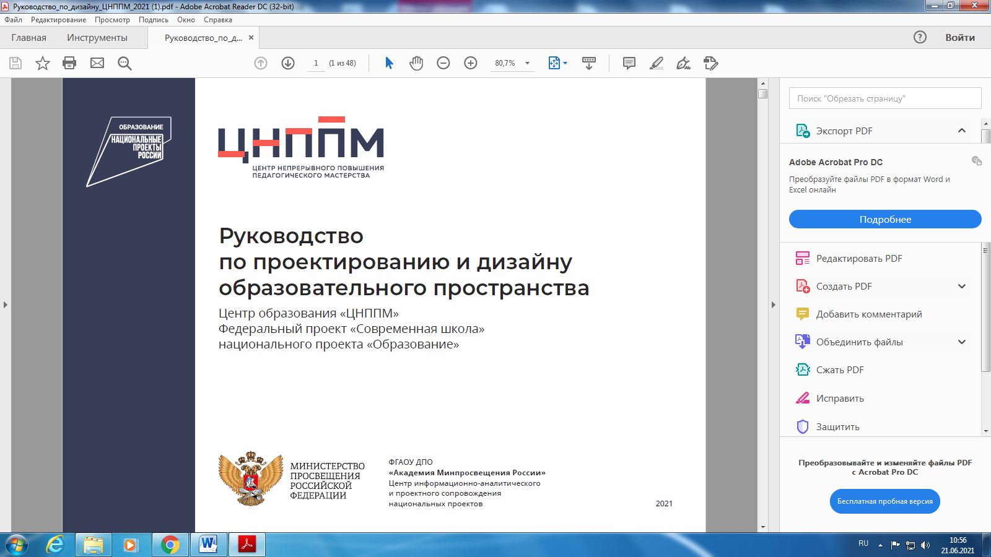
Министерство образования Приморского края Приморский краевой институт развития образования Региональный наставнический центр в системе научно-методического сопровождения педагогических работников и управленческих кадров
Сеничева Юлия Алексеевна, доцент ЦНППМ ПК ИРО,
руководитель Регионального наставнического центра

Slide 2
Реализация Национального проекта Образование» 2020 - 2024
Реализация ФП «Современная школа», «Успех каждого ребёнка», «Молодые профессионалы», в том числе через различные формы сопровождения, наставничества, шефства.
Одна из задач системы образования Приморского края - внедрение Целевой модели (методологии) наставничества (в соответствии с приказом Министерства образования Приморского края №789-а от 23.07.2020).

Slide 3
Методология — это система (комплекс), принципов, методов и способов того, как достичь желаемой практической цели.
!
Необходимо выйти на целевые качественные и количественные показатели ЦМН при соблюдении определённых условий

Slide 4
Планируемые результаты ЦМН
Доля детей и молодежи от 10 до 19 лет, вошедших в программы наставничества в роли наставляемых ( от 10 до 70 % от общего числа);
Доля детей и молодежи от 15 до 19 лет, вошедших в программы наставничества в роли наставников ( от 2 до 10 % от общего числа);
Доля молодых специалистов (от 0 до 3 лет) в роли наставляемого(от 10 до 70% от общего числа)

Slide 5
Количество предприятий от общего количества организаций, вошедших в программы наставничества и предоставивших своих наставников (от 2% до 10%)
Уровень удовлетворенности наставляемых участием в программах наставничества (опросный) от 55 до 85%;
Уровень удовлетворенности наставников участием в программах наставничества (опросный) от 55 до 85%;

Slide 6
Создание Регионального наставнического центра для организационной, методической, экспертно-консультационной, информационной поддержки участников ЦМН.
содействие распространению и внедрению лучших наставнических практик различных форм и ролевых моделей для обучающихся, педагогов и молодых специалистов;
сбор результатов мониторинга реализации программ наставничества в образовательных организациях;
реализации мер по дополнительному профессиональному образованию наставников и кураторов в различных форматах.

Slide 7
Региональный наставнический центр https://pkiro.ru/activities/proekty/regionalnyj-nastavnicheskij-czentr-primorskogo-kraya/
- Нормативная документация/региональные документы по внедрению ЦМН;
-региональные целевые показатели ЦМН и система их мониторинга;
- Методические рекомендации, методические материалы, в том числе по оценке результатов программ наставничества;
- Примерные документы для образовательных организаций/ примерная типовая программа наставничества;
Материалы кураторам наставничества;
Формирование единой региональной базы наставников и единой региональной базы программ наставничества;
- Организация и проведение семинаров для МОУО/ММС;
- комплекса тематических мероприятий (календарь событий)

Slide 8
Промежуточный результат 2019-2020 гг. (во взаимодействии с ММС и ОО)
Разработана и апробирована модель отбора лучших практик наставничества - 2019/2020 гг.
Создано региональное экспертное сообщество (36 экспертов);
Проведен экспертный анализ имеющегося опыта наставничества в образовательных организациях муниципалитетов Приморского края (345 наставников –проведена экспертиза 115 практик );
Создан банк эффективных практик наставничества (размещены в открытом доступе на сайте ПК ИРО 36 лучших практик, создана google -карта);
Обеспечено повышение квалификации целевой аудитории в рамках госзадания (4 программы повышения квалификации разных форм и объема обучения в формате «горизонтального обучения»)

Slide 9
Модель отбора лучших практик Региональный конкурс «Формула успеха»-2021
ММС
Муниципальное экспертное сообщество
Муниципальная экспертиза практик
Муниципальный банк лучших практик/программ
Региональная экспертиза лучших практик/программ
Региональное экспертное сообщество
Региональный
банк лучших практик/программ

Slide 10
2020/2021
создание банка данных наставников и программ наставничества с учетом целевой аудитории Проекта (ежегодно обновляется);
мультипликация эффективных моделей наставничества, информационное позиционирование положительных результатов реализации эффективных моделей наставничества (сайт ПК ИРО, соцсети);
видеоконференции с общим числом участников 359 человек- 2020 г.; 4 обучающих семинара для МОУО и ММС – 2021 г.
Ежегодный краевой Фестиваль лучших практик (2020 г. -102 человека из 19 территорий ПК)
Региональный конкурс лучших практик «Формула успеха» -2021

Slide 11
Дорожная карта внедрения ЦМН в ПК (Приложение1 к Приказу Министерства образования Приморского края №789-а от 23.07.2020) для МОУО и ММС
Уровни ответственности: ОО, МОУО, министерство образования ПК, ПК ИРО.
МОУО:
Утверждение муниципальных рабочих групп;
Определение лиц из числа специалистов, ответственных за взаимодействие с РНЦ и своевременное предоставление сводной информации;
Формирование перечня организаций, внедряющих ЦМН в образовательных организациях муниципалитета;
формирование базы данных наставников, наставляемых и программ наставничества (лучших практик).

Slide 12
Заключение соглашений РНЦ с организациями-партнерами по внедрению ЦМН в 2021 г.(в течение года);
Формирование баз наставников (в течение года);
Разработка системы мотивации наставников; (МОУО и ОО)
Формирование баз программ наставничества; (МОУО и ОО)
Осуществление учета обучающихся, молодых педагогов и педагогов, участвующих в программах наставничества;
Оценка качества реализации программ наставничества; (ОО) – ежегодно декабрь
Оценка личностного, компетентностного, профессионального роста участников (ОО)

Slide 13
Направления реализации проекта в муниципалитетах
- Нормативно-правовое обеспечение.
- Организационная деятельность.
- Повышение квалификации, в том числе в формате «горизонтального обучения».
- Информационно-методическое сопровождение и консалтинговая деятельность.
- Научно-методическая деятельность.
- Сотрудничество.

Slide 14
Уровень ОО
Разработка распорядительного акта о:
Сроки внедрения ЦНМ;
Назначение кураторов;
Сроки проведения мониторинга эффективности программ наставничества;
Планируемые результаты ЦМН;
Утверждение Положения о программе наставничества;
Утверждение дорожной карты внедрения ЦМ;
Формирование базы данных наставников и программ наставничества и внесение данных в федеральную базу

Slide 15
Примерные показатели эффективности практик наставничества
Процент закрепления молодых специалистов в ОО;
Доля наставников и наставляемых, включенных в реализацию муниципальных проектов;
Доля наставников и наставляемых, участвующих в конкурсных мероприятиях муниципальной системы образования;
Наличие собственных продуктов педагогической/образовательной деятельности;
Участие наставников и наставляемых в презентации своих практик педагогическому сообществу;
тиражирование практик наставничества на муниципальном, региональном и всероссийском уровнях;

Slide 16
Примерные формы реализации ЦМН в муниципальных системах образования
Программы практико- ориентированных стажировок/ «горизонтального обучения»;
Методический менеджмент, методический коучинг для наставников/наставляемых;
Муниципальная конкурсная система;
Ассоциация/сообщество наставников;
Система ПК: проблемно-проектные семинары, мастер-классы, конференции, в т.ч. с использованием ДОТ;
Сетевое образовательное взаимодействие;
Презентация достижений наставников и наставляемых в формате тематических, методических, образовательных событий.

Slide 17
Сеничева Юлия Алексеевна
Должность: доцент кафедры дошкольного и начального образования ПК ИРО,
руководитель Регионального наставнического центра
Контактные данные:
Сот. 89242518521
e-mail yasen65@mail.ru

